Slide 1
Vukovar(Grad heroj)
Borna Đurek 6.c
Jan Đurek 8.b

Slide 2
Sadržaj
O Vukovaru Simboli Vukovara
Domovinski rat Zanimljiva pitanja
Bitka za Vukovar Kraj
Bitka za Osijek
Ovčara
Vukovar nakon rata
Vukovar danas
Simboli rata
Crveni Fićo

Slide 3
O Vukovaru
Vukovar je grad i najveća hrvatska riječna luka na Dunavu, u hrvatskom dijelu Srijema. On je i upravno, obrazovno, gospodarsko i kulturno središte Vukovarsko-srijemske županije.

Slide 4
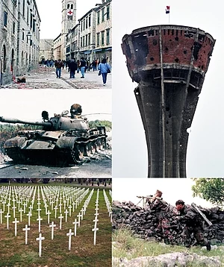
Domovinski rat i kako je sve počelo
Domovinski rat bio je rat za neovisnost i cjelovitost Republike Hrvatske protiv agresije udruženih velikosrpskih snaga – ekstremista iz Hrvatske, BiH (posebice Republike Srpske), te Srbije i Crne Gore. Sve je počelo 30.5.1990 godine kada se Hrvatska odvojila iz Jugoslavije. A završila akcijama Bljesak i Oluja kojom je Hrvatska uspjela osloboditi većinu teritorija koja im je oduzeta od strane Srbije.

Slide 5
Bitka za Vukovar
Bitka za Vukovar bila je najveća i najkrvavija bitka u Domovinskom ratu. To je bila 87-dnevna opsada hrvatskog grada Vukovara od strane Jugoslavenske narodne armije, uz pomoć srpskih paravojnih snaga od kolovoza do studenog 1991. godine tijekom Domovinskog rata.

Slide 6
Bitka za Osijek
Bitka za Osijek
ratna zbivanja u Osijeku i okolici u Domovinskom ratu označavaju puzajuću agresiju, strategiju realne prijetnje i taktiku izmaranja koju su poduzeli velikosrpski osvajači protiv Hrvatske, u pokušaju zauzimanja grada Osijeka. Simbol osječkog otpora postao je crveni fićo koji je 27.Lipnja.1991 pregažen od strane tenka. Poslije je tog incidenta snimka je završila na televiziji te je crveni fićo postao legenda.

Slide 7
Na današnji je dan 1991. godine u Osijeku tadašnja JNA izvezla tenkove na gradske ulice i u svom pohodu, na raskrižju tadašnje Kleinove i Vukovarske ulice, pregazila crvenog fiću. Snimkom tog čina, koji je putem televizije obišao svijet, crveni fićo ušao je u legendu. Trebala je to biti prva demonstracija sile JNA nad Osijekom, no ispostavilo se da je crveni fićo postao simbol osječkog otpora agresiji. Vlasnik crvenog fiće je hrvatski branitelj Branko Breškić iz Višnjevca. Upravo on je ostavio auto nasred raskižja te tako napisao povijest.

Slide 8
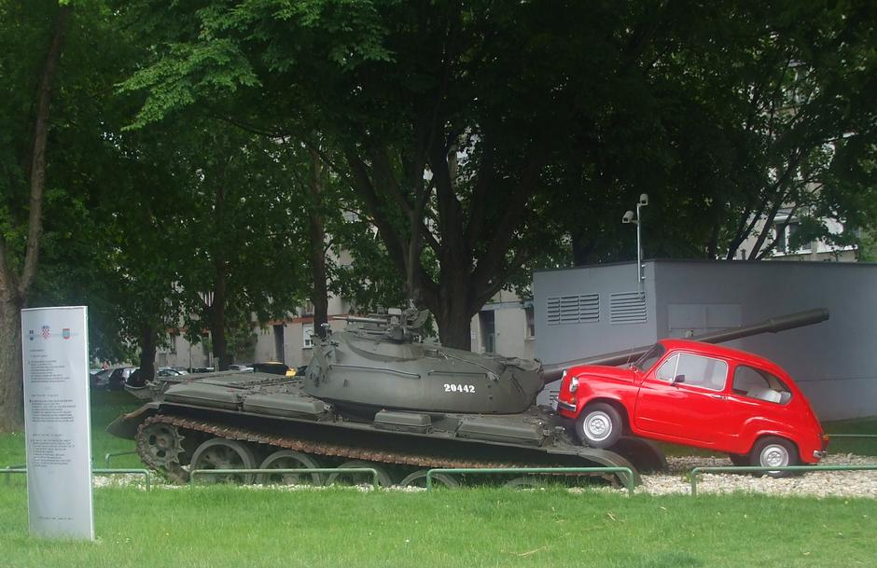
Tenk koji je pregazio fiću bio je ruski T-55 JNA težine četrdesetak tona.
Danas je u blizini raskrižja umjetnička instalacija "Crveni fićo" (Fićo gazi tenka).

Slide 9
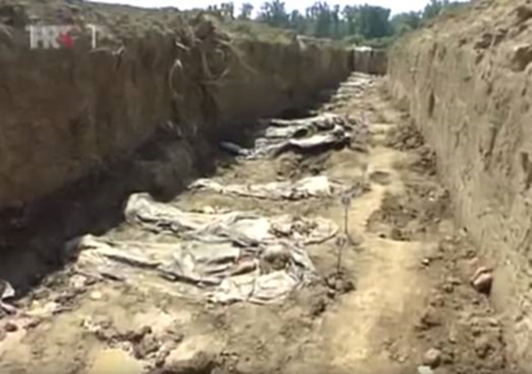
Ovčara
Na Ovčari su pripadnici JNA i srpskih paravojnih postrojba počinili ratni zločin u noći s 20. na 21. studenoga 1991. godine tijekom srpske okupacije Vukovara kada je ubijeno između 255 i 264 civila i vojnika, većinom Hrvata, koji su, dok su još uglavnom tada bili pacijenti, deportirani iz Vukovarske bolnice.

Slide 10
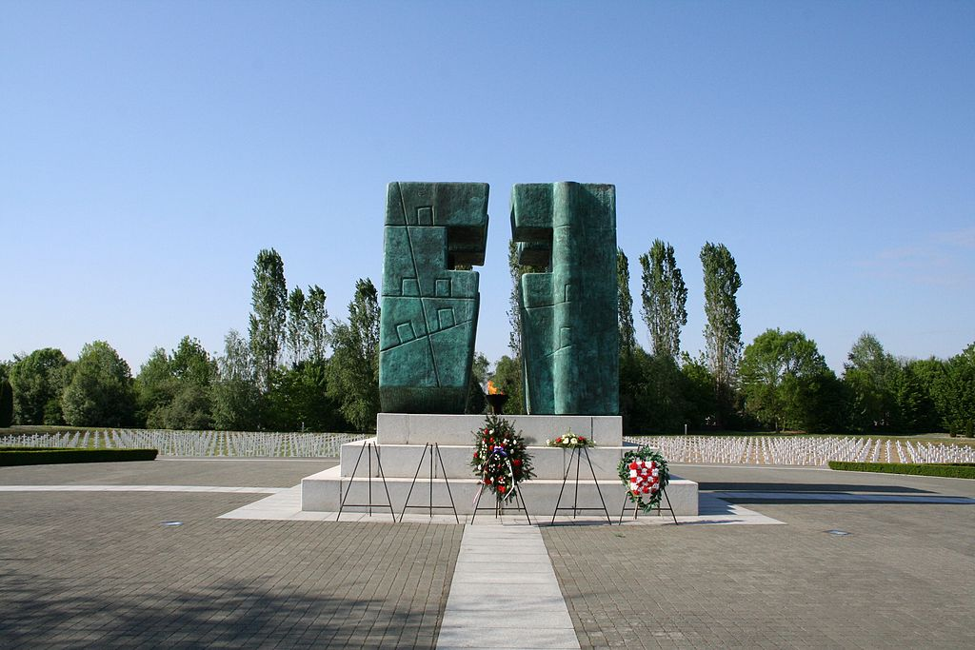
Vukovar nakon rata
Početkom studenoga 2020. na cestovnim ulazima u Vukovar postavljene su nove skulpture koje svim putnicima ukazuju kako ulaze u Vukovar Izrađene su po idejnom rješenju Borisa Ljubića. Postavljene su četiri skulpture, a ostale će biti postavljene sljedećih mjeseci. Jedna je biti na ulazu u Bogdanovce iz smjera Marinaca. Visoke su 587 cm, a sastoje se od čeličnih kocaka crvene, bijele i plave boje i velikog slova V te simbola križa. Slovo V je izabrano jer je to početno slovo imena Vukovara.

Slide 11
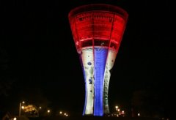
Početkom studenoga 2020. na cestovnim ulazima u Vukovar postavljene su nove skulpture koje svim putnicima ukazuju kako ulaze u Vukovar. 31.10.2020 otvoren je obnovljeni vukovarski vodotoranj no izvana se nije obnovio kao simbol rata

Slide 12
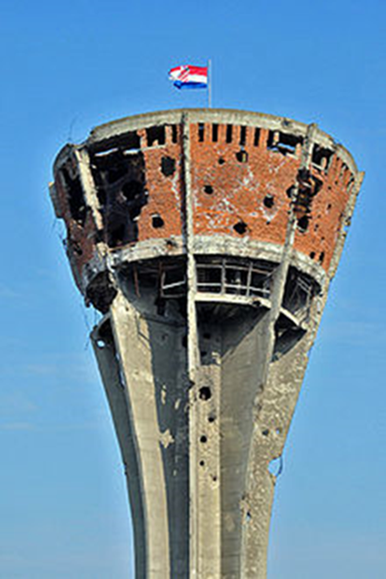
Simboli rata
Ovčara-mjesto najvećeg genocida u Domovinskom ratu.
Vukovarski vodotoranj koji je pogođen sa više od 600 projektila i granata.
Crveni Fićo- Osječki otpor agresiji
.

Slide 13
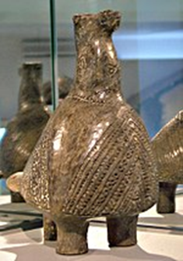
Simboli Vukovara
Vukovarski vodotoranj
Vučedolska golubica

Slide 14
Zanimljiva pitanja
Tko je započeo rat i zašto?
Kako su se osjećali ljudi za vrijeme dok je trajala opsada grada?
Koliko je dana trajala opsada Vukovara?
Kako bi bilo tebi da si usred Vukovara dok po njemu padaju granate?
Kako danas žive ljudi u Vukovaru?
Zašto trebamo sve ovo znati?

Slide 15
Kraj!!!!!

